Slide 1
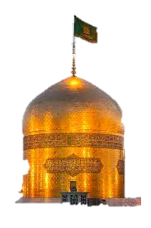
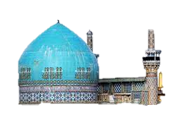
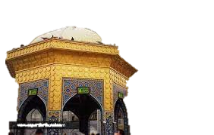
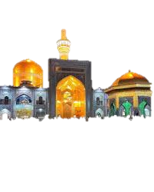
به نام خدا
حرم امام رضا
مسجد گوهرشاد
سقا خانه
ویدیوی کل حرم

Slide 2
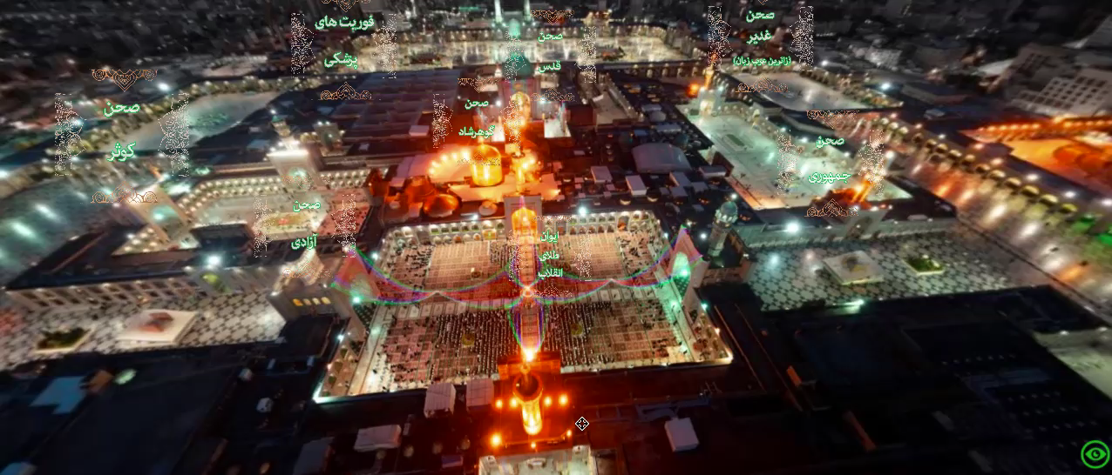

Slide 3
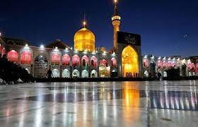
حرم امام رضا

Slide 4
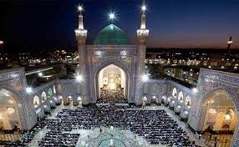
مسجد گوهرشاد

Slide 5
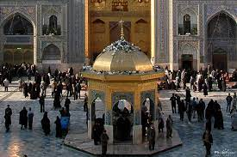
سقا خانه

Slide 6

زیارتتون قبول
درپناه خدا باشید

